Slide 1
Перемещение объектов и обнаружение пробуксовки
By the Makers of EV3Lessons
By Arvind Seshan

Slide 2
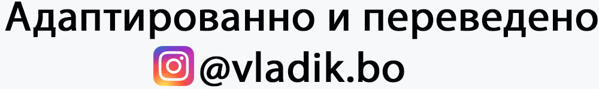
ЦЕЛЬ УРОКА
Узнаем, как перемещать объекты.
Узнаем о пробуксовках моторов.

Slide 3
Функции для одного мотора (движение)
Чтобы управлять моторами, они должны сначала быть инициализированы.
motor = Motor('D')
Используем моторы с продолжительностью движения.
run_for_degrees(degrees, speed=None)
run_for_rotations(rotations, speed=None)
run_for_seconds(seconds, speed=None)
Запускаем моторы, пока не остановим их позже.
start(speed=None)
start_at_power(power)
stop()
Переводим моторы в определенное положение.
run_to_degrees_counted(degrees, speed=None)
run_to_position(degrees, direction='shortest path', speed=None)
'clockwise' 'counterclockwise'

Slide 4
Функции для одного мотора (измерения/настройки)
Датчик вращения в моторах используется, чтобы определить на какой градус он повернулся.
Используйте set_degrees_counted(degrees_counted) и get_degrees_counted()
Так же, как для пары моторов Вы можете изменить различные параметры настройки.
set_stop_action(action)
set_default_speed(default_speed)
Вы можете считать различные значения мотора.
get_speed()
get_position()
get_default_speed()
'coast'
'brake'
'hold'

Slide 5
Обнаружение пробуксовки
Иногда Вы программируете мотор, чтобы переместиться на конкретное расстояние. Однако мотор застревает, прежде чем он доедет до цели.
Обнаружение пробуксовки позволяет Вашей программе автоматически идти дальше к следующей строке в коде, когда конкретный блок мотора застревает (неспособен закончить движение).
SPIKE Prime имеет встроенное Обнаружение Пробуксовки.
По умолчанию обнаружение пробуксовки включено когда вы используете один мотор. Однако Вы можете повернуть используя эту особенность функции:
set_stall_detection(False)
Вы можете обнаружить, была ли пробуксовка или перерыв при вращении.
was_stalled()
was_interrupted()

Slide 6
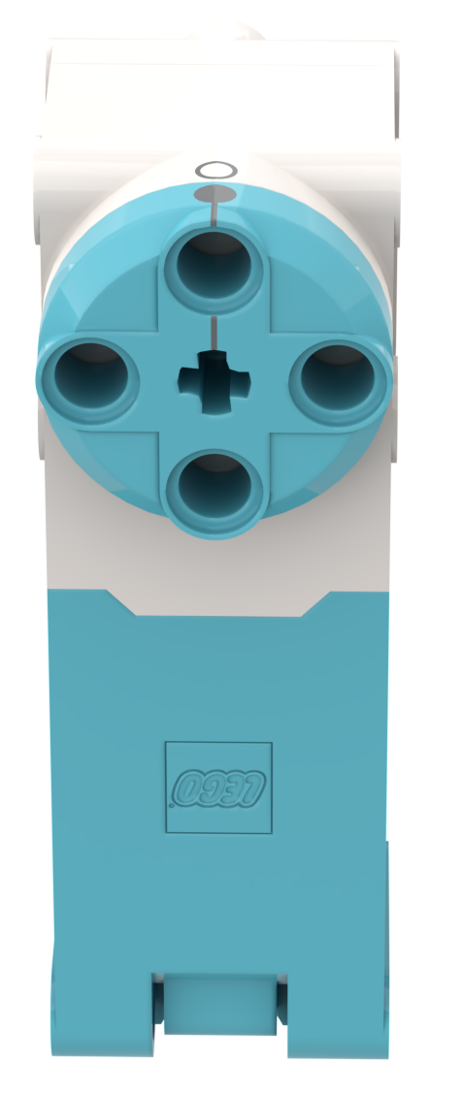
Отрицательные значения
Вы можете вводить отрицательные значения для скорости или расстояния.
Это заставит робота переместиться назад.
Если Вы введете два отрицательных значения (например, скорость и расстояние или расстояние и направление), робот переместиться вперед.
Отрицательное значение = назад
Положительное значение = Вперед

Slide 7
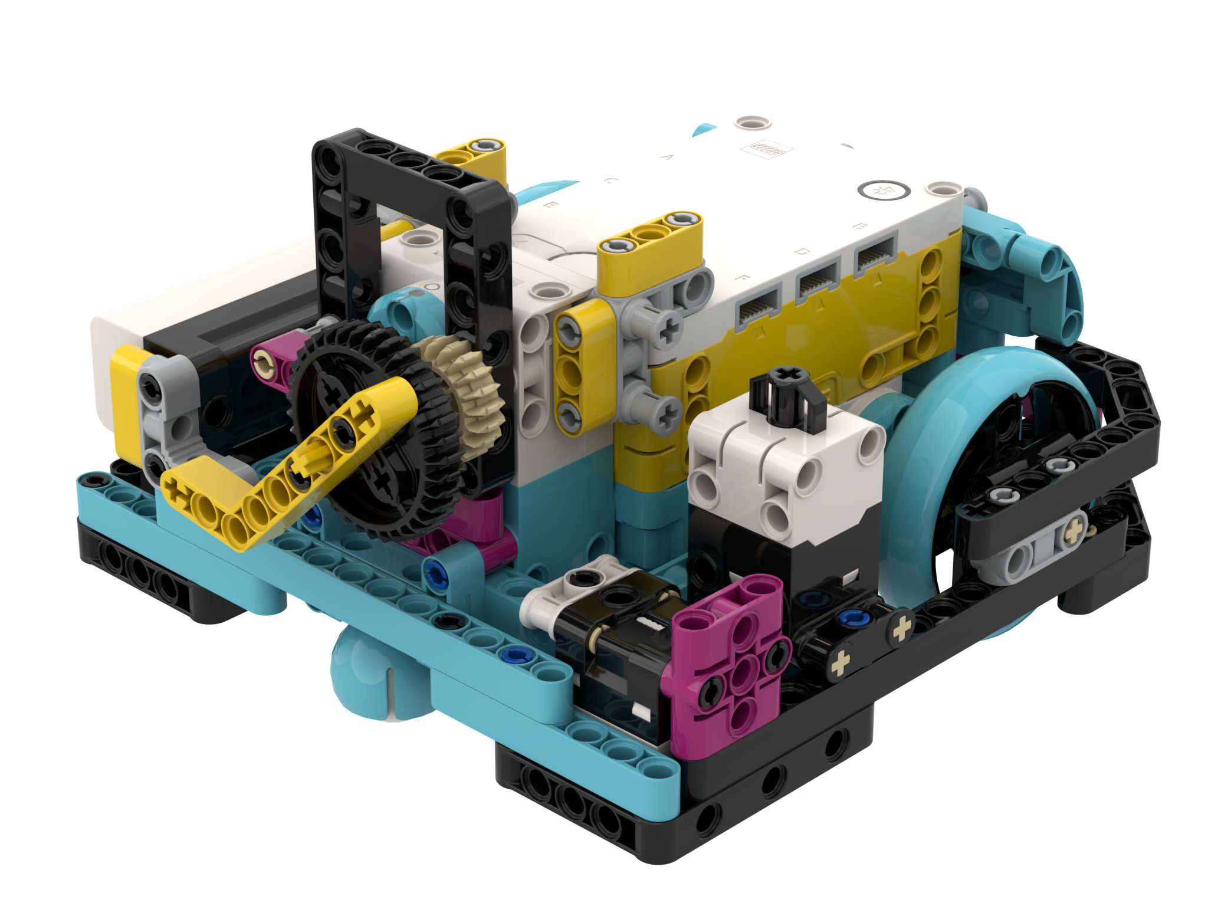
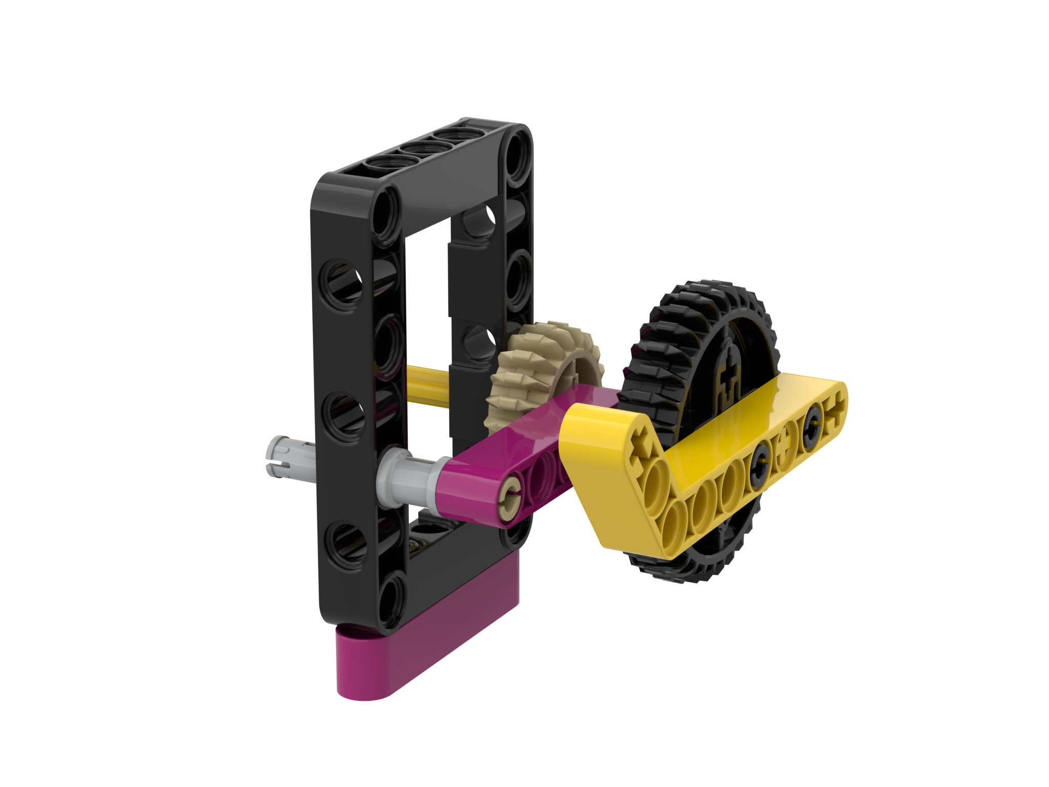
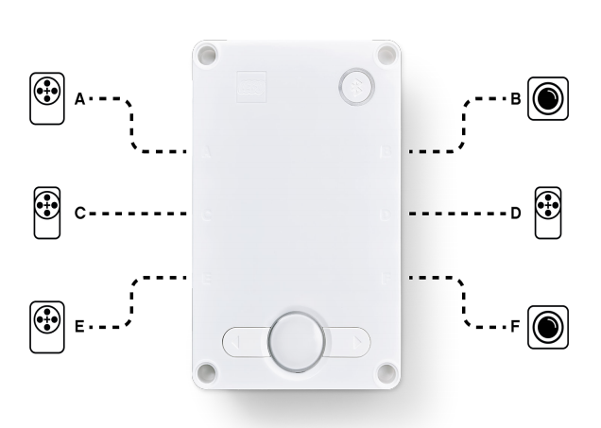
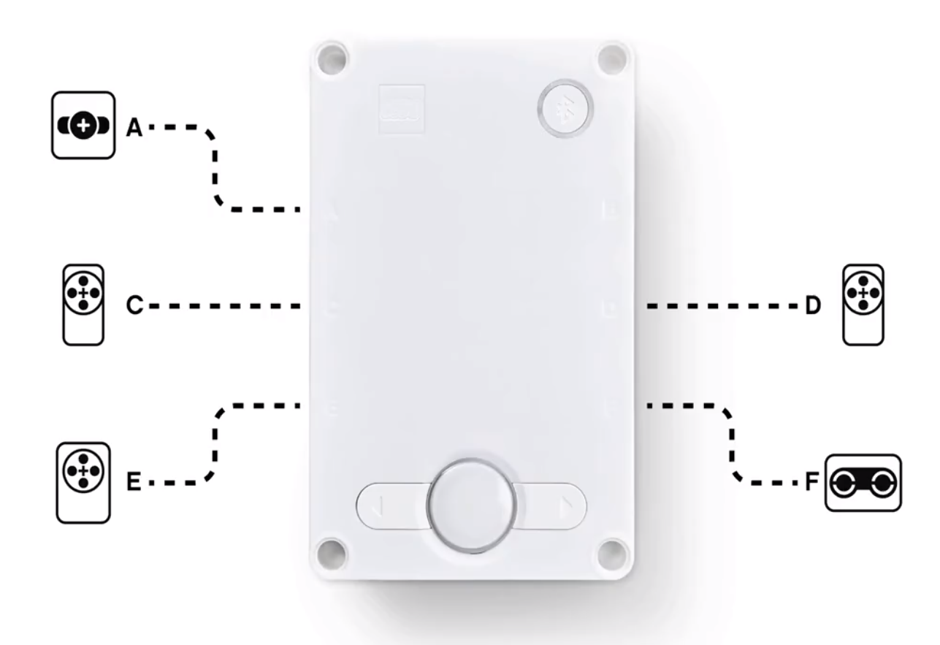
Подключение руки
Соберите руку для Droid Bot IV и присоедините к Большому Мотору, подключенному к порту D.
Конфигурация Droid Bot IV

Slide 8
Задача 1: изучите пробуксовку с DROID Bot IV
Создайте программы с включенным обнаружением пробуксовки и с отключенным обнаружением пробуксовки.
Используя Droid Bot IV, запрограммируйте руку для поворота на 1 000 градусов.
Задержите руку, чтобы препятствовать повороту на 1 000 градусов, держите в течение нескольких секунд.
Сравните результаты каждой программы.
set_stall_detection(True)
set_stall_detection(False)
Спровоцируйте пробуксовку, препятствуя повороту руки, задержав на две секунды.

Slide 9
Задача 1: решение
При включении обнаружения пробуксовки код выполняется дальше, даже когда рука застряла.
motor = Motor('D')
motor.set_stop_action('brake')
motor.set_default_speed(30)
motor.set_stall_detection(True)
motor.run_for_degrees(1000)
hub.speaker.beep()
motor = Motor('D')
motor.set_stop_action('brake')
motor.set_default_speed(30)
motor.set_stall_detection(False)
motor.run_for_degrees(1000)
hub.speaker.beep()
Звук будет играть, даже когда Вы держите руку и препятствуете тому, чтобы она вращалась.
Звук будет играть, только тогда когда Вы отпустите руку и позволите мотору закончить свое вращение.

Slide 10
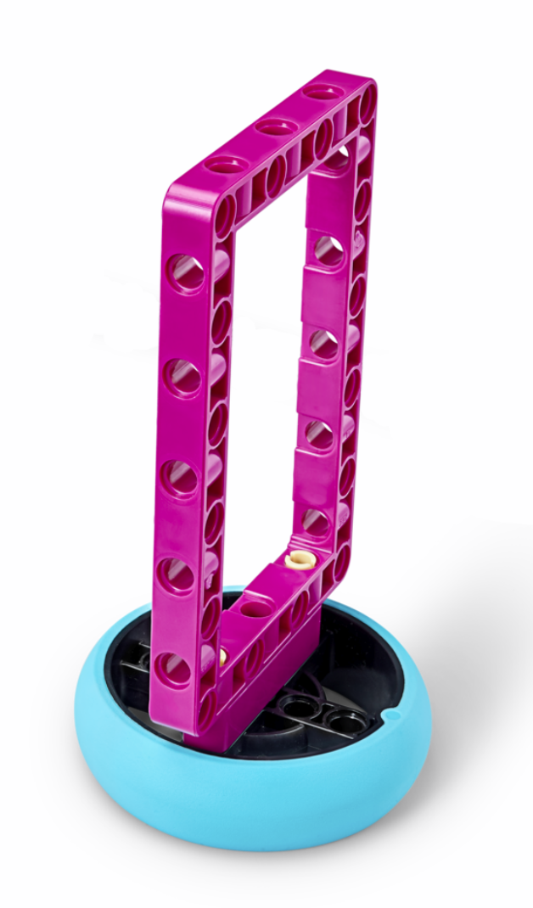
Задача 2: погрузка объекта (для ППП)
Двигайтесь вперед, возьмите рамку и возвратитесь назад.
Проверьте используется ли обнаружение пробуксовка при застревании мотора, когда мы пытаемся взять рамку.

Slide 11
Задача 2: решение
motor = Motor('D')
motor.set_stop_action('brake')
motor.set_default_speed(30)
motor.set_stall_detection(True)
motor_pair = MotorPair('A', 'E')
motor_pair.set_stop_action('brake')
motor_pair.set_motor_rotation(27.63, 'cm')
motor_pair.set_default_speed(50)
motor_pair.move(10, 'cm')
motor.run_for_degrees(100)
motor_pair.move(-10, 'cm')
Настройте моторы. Эта программа для ADB робота и больших колес SPIKE Prime.
Включите обнаружение пробуксовки, если оно было выключено ранее.
Двигайтесь вперед до объекта
Вращайте рукой, чтобы взять рамку
Двигайтесь назад к начальной точке

Slide 12
дополнение
Подумайте о ситуациях в FIRST LEGO League, когда обнаружение пробуксовки будет полезно.
Когда робот может застрять?

Slide 13
CREDITS
This lesson was created by Arvind Seshan for SPIKE Prime Lessons
More lessons are available at www.primelessons.org
This work is licensed under a Creative Commons Attribution-NonCommercial-ShareAlike 4.0 International License.

